Slide 1
DEPARTAMENTO DE SEGURIDAD Y DEFENSA CARRERA LICENCIATURA EN CIENCIAS NAVALES TEMA
SISTEMA HIDRÁULICO DEL BUQUE ESCUELA GUAYAS, Y OPTIMIZACIÓN DE LOS PROCEDIMIENTOS DE EMERGENCIA DURANTE EL CRUCERO INTERNACIONAL 2012
AUTOR GM4/A GÓMEZ PESANTES JONATHAN ISRAEL
DIRECTOR
TNNV-SU JORGE TORRES OLMEDO
2013

Slide 2
AGENDA
INTRODUCCIÓN
FUNDAMENTACIÒN TEÓRICA
DIAGNOSTICO DEL PROBLEMA
PROPUESTA
CONCLUSIONES Y RECOMENDACIONES
BIBLIOGRAFÍA
2

Slide 3
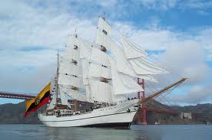
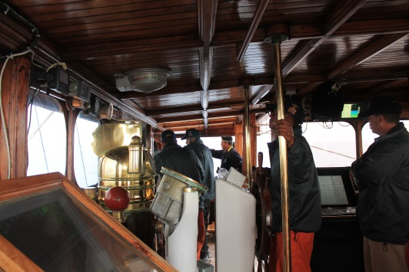
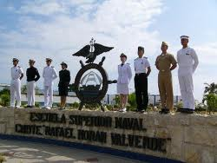
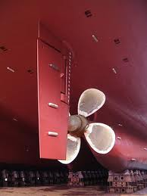
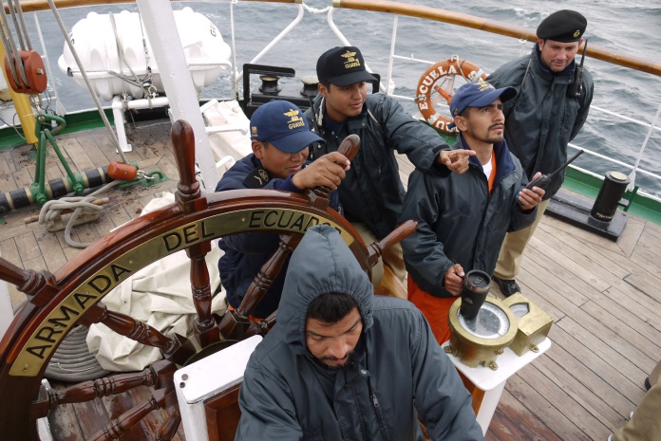
INTRODUCCIÓN
GUÍA
3

Slide 4
JUSTIFICACIÓN
Periodos de instrucción para Guardiamarinas.
Procedimientos de emergencias utilizados para sistema de gobierno del buque.
Control y mantenimiento de los sistemas hidráulicos del buque.
4

Slide 5
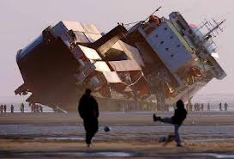
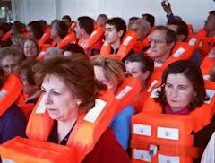
DEFINICIÓN DEL PROBLEMA
PLANTEAMIENTO DEL PROBLEMA
Riesgos relacionados con el mar
Procedimientos de emergencia
Falta de conocimientos
5

Slide 6
OBJETIVO GENERAL
Determinar la correcta operación y mantenimiento del Sistema Hidráulico del Buque Escuela Guayas, para optimizar los procedimientos de emergencia durante el Crucero Internacional 2012.
6

Slide 7
OBJETIVOS ESPECÍFICOS
Identificar los factores que afecten el sistema hidráulico del Buque Escuela Guayas, para evitar accidentes en futuros Cruceros.
Conocer los elementos que conforman el sistema hidráulico y su funcionamiento para una correcta utilización en los procedimientos de emergencia.
Elaboración de una guía de procedimientos y mantenimiento del sistema hidráulico del Buque Escuela Guayas
7

Slide 8
FUNDAMENTOS TEÓRICOS
SISTEMA DE GOBIERNO
SISTEMA HIDRÁULICO
PROCEDIMIENTOS DE EMERGENCIA
AVERÍAS EN EL SISTEMA HIDRÁULICO
8

Slide 9
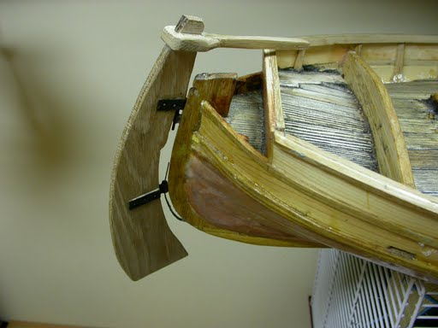
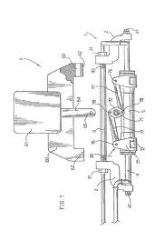
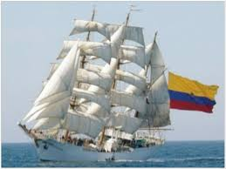
SISTEMA DE GOBIERNO
9

Slide 10
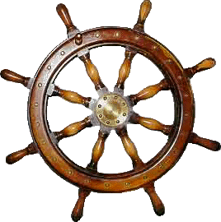
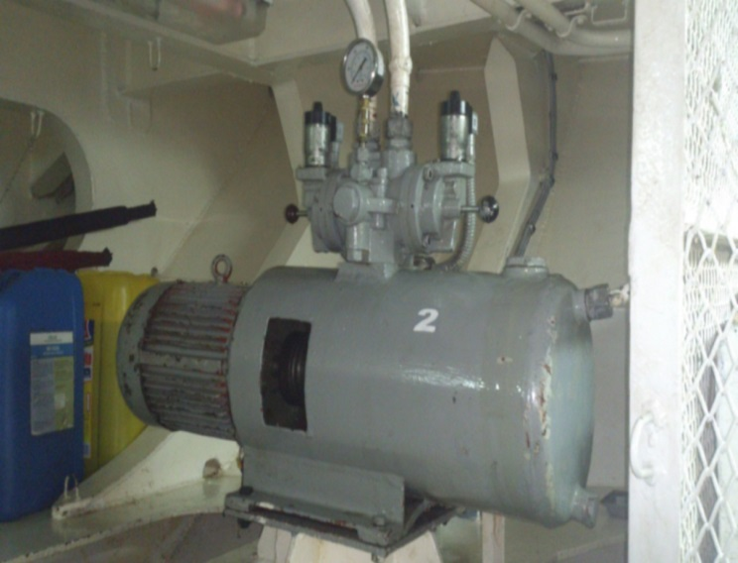
SISTEMA HIDRÁULICO
10

Slide 11
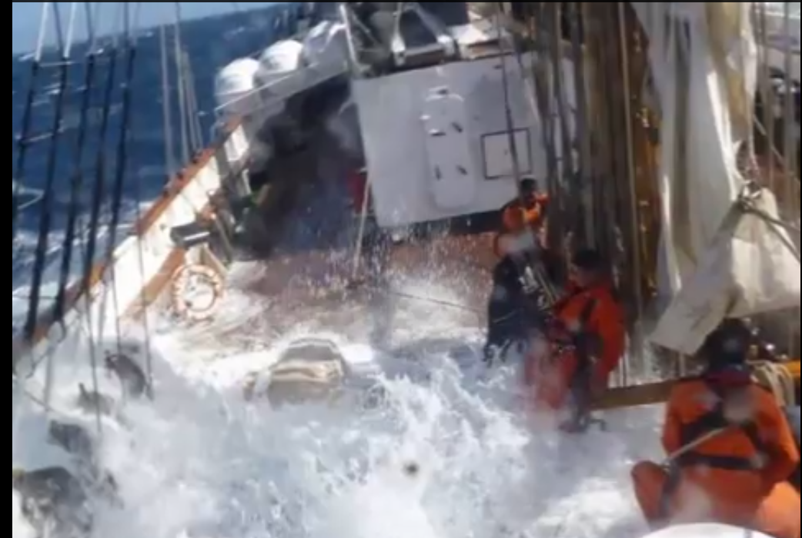
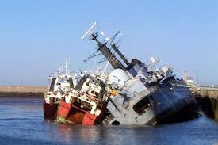
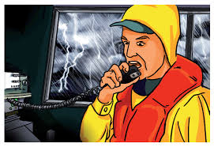
PROCEDIMIENTOS DE EMERGENCIA
11

Slide 12
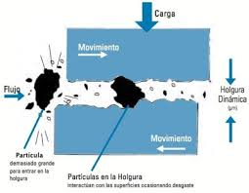
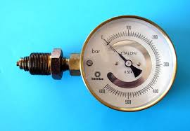
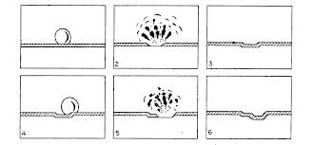
AVERÍAS EN EL SISTEMA HIDRÁULICO
12

Slide 13
DIAGNOSTICO DEL PROBLEMA
TIPO DE INVESTIGACIÓN
INDUCTIVO-DEDUCTIVO
ANALÍTICO – SINTÉTICO Y DE NIVEL EMPÍRICO
CONOCIMIENTOS GENERALES
ELABORACIÓN DE ENCUESTAS
13

Slide 14
Pregunta 1: ¿Considera usted que posee conocimientos sobre que es un sistema hidráulico?
14

Slide 15
Pregunta 2: ¿Considera usted que posee conocimientos sobre el uso de un sistema hidráulico en el Buque Escuela Guayas?
15

Slide 16
Pregunta 3: ¿Conoce usted donde se encuentra ubicado el sistema hidráulico del Buque Escuela Guayas?
16

Slide 17
Pregunta 4: ¿Considera usted que posee conocimientos sobre cómo realizar mantenimiento en el sistema hidráulico?
17

Slide 18
Pregunta 5: ¿Considera usted la importancia de una guía de procedimientos y mantenimiento sobre el sistema hidráulico en el Buque Escuela Guayas?
18

Slide 19
Pregunta 6: ¿Considera usted que es importante realizar capacitaciones periódicas al personal del Buque Escuela Guayas sobre los sistemas hidráulicos?
19

Slide 20
RESULTADOS DE LA INVESTIGACIÓN
CAPACITACIÓN
INFORMACIÓN RECOPILADA
CONOCIMIENTOS
GUÍA DE PROCEDIMIENTOS E INSTRUCCIÓN
20

Slide 21
CONTENIDO DE LA GUÍA

Slide 22
ORGANIGRAMA DEL DEPARTAMENTO DE INGENIERIA
COMANDO
II COMANDANTE
DEPARTAMENTO
OPERACIONES
DEPARTAMENTO
DE MANIOBRAS
DEPARTAMENTO
DE INGENIERÍA
PROPULSIÓN PRINCIPAL
ELECTRICIDAD Y REFRIGERACIÓN
CONTROL DE AVERÍA
DEPARTAMENTO DE LOGÍSTICA

Slide 23
INFORMES Y DIRECTIVAS
INFORMES
DIARIOS
SEMANALES
OCASIONALES
MENSUALES
ANUALES
DISPOSICIONES
CORREGIR
DIRECTIVAS
23

Slide 24
PLANES DE MANTENIMIENTO DEL SISTEMA DE GOBIERNO
24

Slide 25
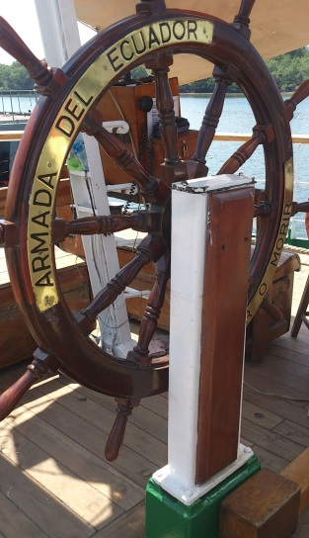
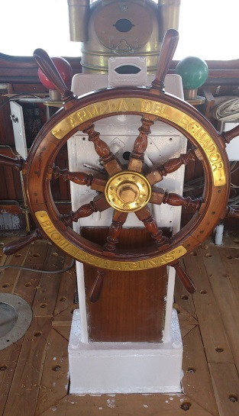
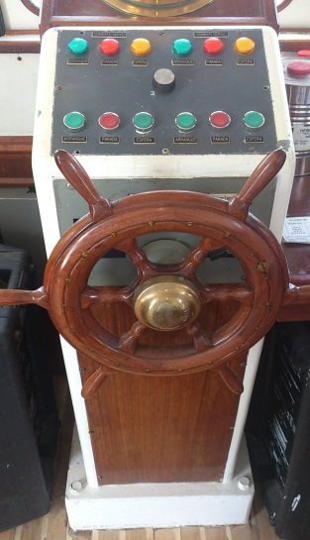
CARACTERÍSTICAS DEL SISTEMA DE GOBIERNO DEL BUQUE ESCUELA GUAYAS
25

Slide 26
EL EQUIPO DE DIRECCIÓN HIDRÁULICA DE TENFJORD
BOMBA DEL TIMÓN
DESCRIPCIÓN
MANTENIMIENTO
26

Slide 27
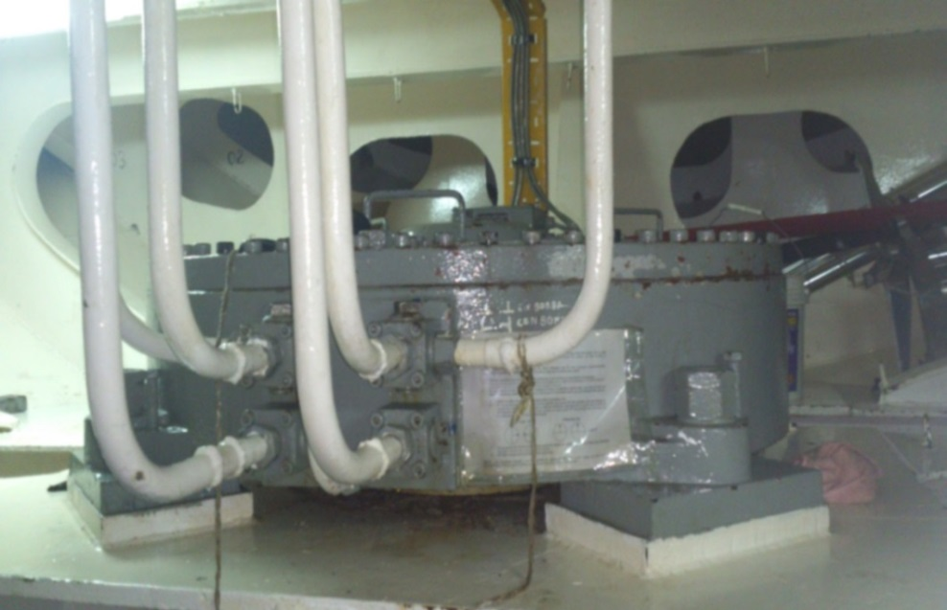
motor DEL TIMÓN
DESCRIPCIÓN
MANTENIMIENTO
27

Slide 28
DESCRIPCIÓN DE COMPONENTES
VÁLVULA PILOTO
VÁLVULA DE CONTROL PRINCIPAL
VÁLVULA DE CONTROL DE FLUJO
VÁLVULA DE BLOQUEO
VÁLVULA DE ALIVIO DE PRESIÓN
BOMBA ELECTRO HIDRÁULICA

Slide 29
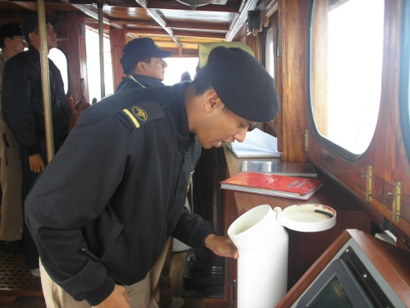
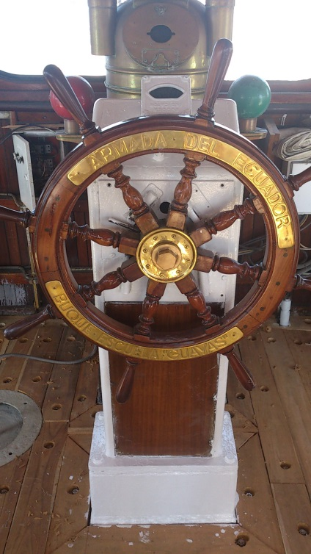
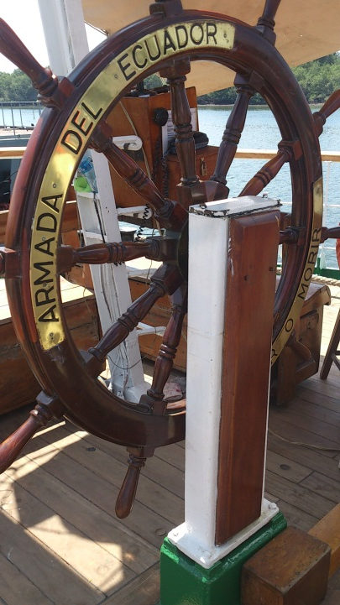
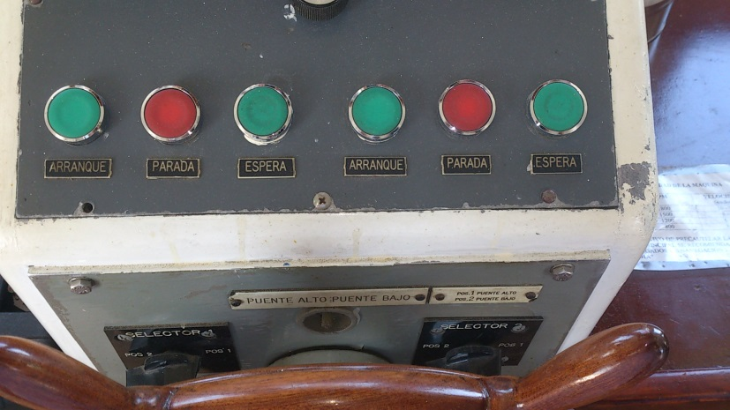
PROCEDIMIENTO PARA PÉRDIDA DE GOBIERNO
29

Slide 30
RECOMENDACIONES
CONCLUSIONES

Slide 31
conclusiones
Se dio a conocer los sistemas hidráulicos existentes en el Buque Escuela Guayas, su uso y su correcto mantenimiento.
Se logró fortalecer conocimientos y capacitar al personal de tripulación y de Guardiamarinas sobre los sistemas hidráulicos.
Se diseñó una guía de procedimientos e instrucción en el cual provee información al personal de tripulación y de guardiamarinas.

Slide 32
recomendaciones
Realizar la publicación y distribución de la guía de procedimientos e instrucción al persona que forme parte de la tripulación del buque.
Verificar las condiciones y realizar los mantenimientos respectivos de los sistemas hidráulicos del Buque Escuela Guayas.
Realizar constantes prácticas de los procedimientos en caso una emergencia en el sistema de gobierno.
Mejorar continuamente la guía de procedimientos mediante una actualización periódica de la información del mismo, para la instrucción del personal del Buque Escuela Guayas.

Slide 33
bibliografía
Arganogroup. (2012). Arganogroup. Recuperado el 18 de Noviembre de 1013, de Arganogroup: http://arganogroup.blogspot.com/2013/03/averias-frecuentes-en-sistemas.html
Armada del Ecuador. (s.f.). Cd de Memorias del Crucero Internacional 2005. Salinas, Santa Elena, Ecuador.
Atlantic Internatioonal University. (6 de enero de 2011). AIU. Recuperado el 28 de julio de 2013, de AIU: http://cursos.aiu.edu/Sistemas%20Hidraulicas%20y%20Neumaticos/PDF/Tema%201.pdf
DUKES 2008. (2008). Cd de Memorias del Crucero Internacional . Salinas, Santa Elena, Ecuador.
Iván, M. (22 de marzo de 2004). UNIERSIDAD DE CANTABRIA. Recuperado el 2013 de agosto de 12, de UNIERSIDAD DE CANTABRIA: http://personales.gestion.unican.es/martinji/Archivos/Seguridad.pdf
Lucas, R. (2011). Guia para la Elaboracion de los Proyectos Academicos de Investigacion. Salinas.
33

Slide 34
Moraleda, J. (23 de junio de 2009). scribd. Recuperado el 12 de agosto de 2013, de scribd: http://es.scribd.com/doc/16715081/Hidraulica-en-La-Nautica
Norberto, S. (29 de octubre de 2008). maquinas de barco. Recuperado el 1 de agosto de 16, de maquinas de barco: http://maquinasdebarcos.wordpress.com/page/15/
Norway, T. . (s.f.). INSTRUCTION BOOK FOR TENFJORD HYDR. STEERING GEAR.
OOCITIES. (27 de octubre de 2009). OOCITIES. Recuperado el 21 de septiembre de 2013, de OOCITIES: http://www.oocities.org/zetaks.geo/puente.htm
U-historia. (12 de mayo de 2008). U-historia. Recuperado el 12 de julio de 2013, de U-historia: http://www.u-historia.com/uhistoria/tecnico/visitaguiada/hidraulicos/hidraulicos.htm
Yacht Services. (s.f.). Yacht Services. Recuperado el 21 de julio de 2013, de Yacht Services: http://yachtsservices.com.mx/service-description.php?lang=2&servicestype=8

Slide 35
GRACIAS POR SU ATENCIÓN

